Slide 1
Тема: "Комплексная подготовка к публичному выступлению и коррекция эстрадного волнения у начинающего музыканта"

Slide 2
Глава 1. Публичное выступление как важный элемент формирования профессионального мастерства у будущих пианистов

Slide 3
"Настоящий музыкант отдыхает не от музыки, а для музыки" Н.Е. Перельман

Slide 4
Анкета для ученика ДМШ
- Назови свое самое лучшее, самое запоминающееся выступление
- Назови свое самое неудачное выступление. Почему?
- Хотелось бы переиграть, повторить?

Slide 5
- Как долго было испорчено настроение, какие сделаны выводы? - В каком зале, перед какими слушателями хотелось бы сыграть? - Чего не хватает тебе сегодня для отличного выступления?

Slide 6
- Что ты чувствуешь за день до выступления? За час?... - Нужно ли педагогу быть всегда с тобой рядом? - Когда волнение сильнее: за день, за час, в момент выхода на сцену?

Slide 7
- Любишь ли ты выступать? - Что может сильно помешать твоей игре? - Были ли выступления, когда ты с нетерпением ждал своего выхода?

Slide 8
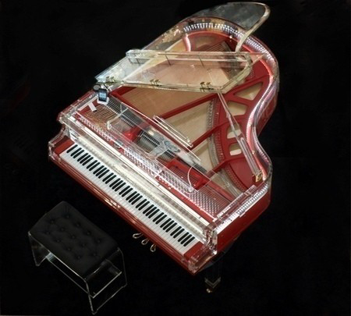

Slide 9
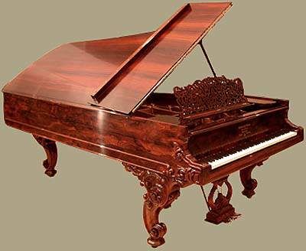

Slide 10
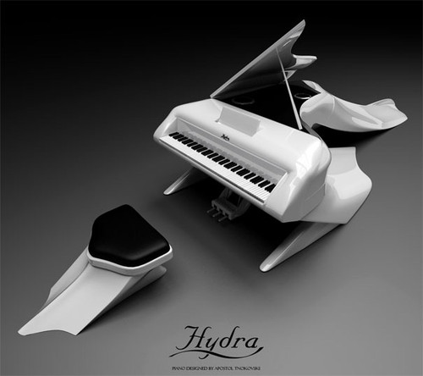

Slide 11
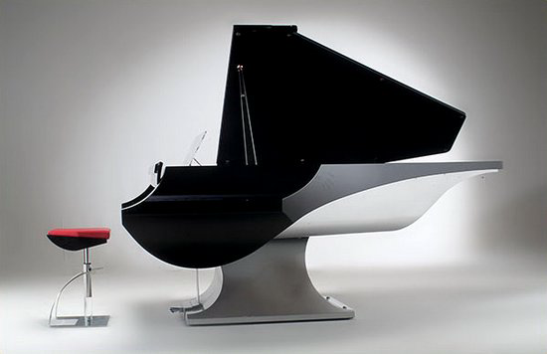

Slide 12
Виды музыкальной памяти:
1) Двигательная – исполнение становится виртуозней, отточенней.
2) Образная и ассоциативная - для лучшей передачи образов, нюансов, красок, агогики.
3) Эмоциональная – для яркого, одухотворенного исполнения.
4) Словесно-логическая – ощущение формы, понимание симметрии формы, стиля, соотношений частей.
5) Редкий вид – Эйдетическая (Тосканини) Ученик видит ноты (как фото).

Slide 13
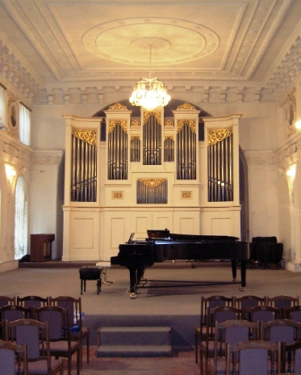

Slide 14
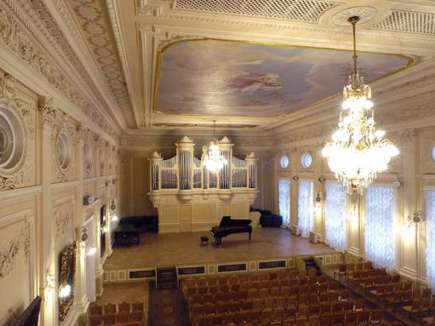

Slide 15
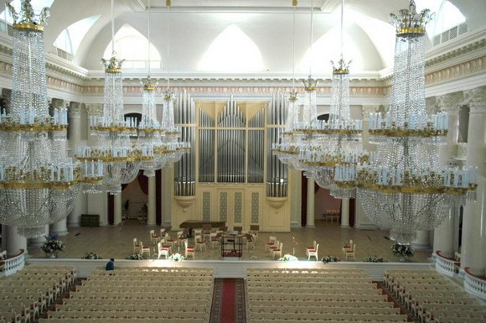

Slide 16
Глава 2. Психологическая адаптация учащегося к ситуации публичного выступления

Slide 17
Способы формирования у юного пианиста сценической устойчивости:
- Выявление потенциальных ошибок
- концентрация внимания
- перспективное мышление

Slide 18
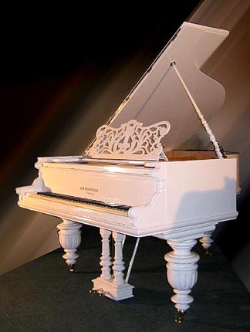
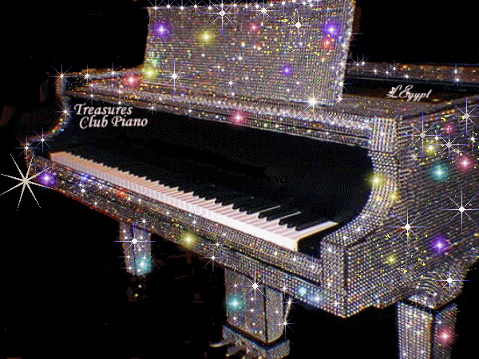
"Волнуйся не за себя, волнуйся за композитора"

Slide 19
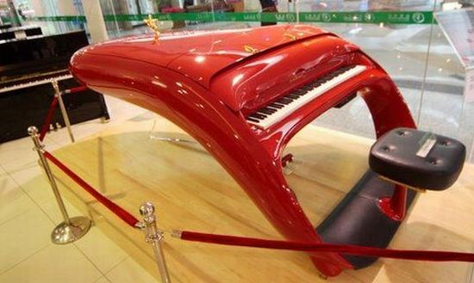

Slide 20
"Лодке в гавани безопаснее, чем в море, но она не для этого строилась" А. Шеффер

Slide 21
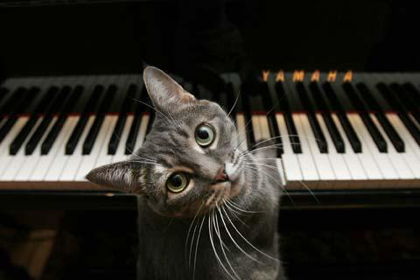
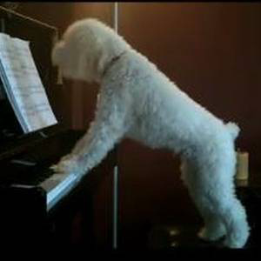
Спасибо за внимание! Желаю всем творческих успехов и находок!

